Slide 1
种子杯决赛答辩
鹤冲天

Slide 2
目录
01
队伍介绍
CONTENTS
02
算法介绍

Slide 3
队伍介绍
01

Slide 4
鹤冲天
黄金榜上，偶失龙头望。
明代暂遗贤，如何向。
未遂风云便，争不恣游狂荡，何须论得丧？
才子词人，自是白衣卿相。
烟柳巷陌，依约丹青屏障。
幸有意中人，堪寻访。
且任偎红依翠，风流事，平生畅，青春都一晌。
忍把浮名，换了浅斟低唱。

Slide 5
算法介绍
02

Slide 6
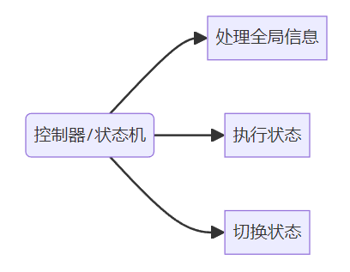
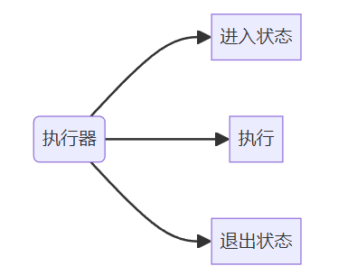
设计模式
有限状态机

Slide 7
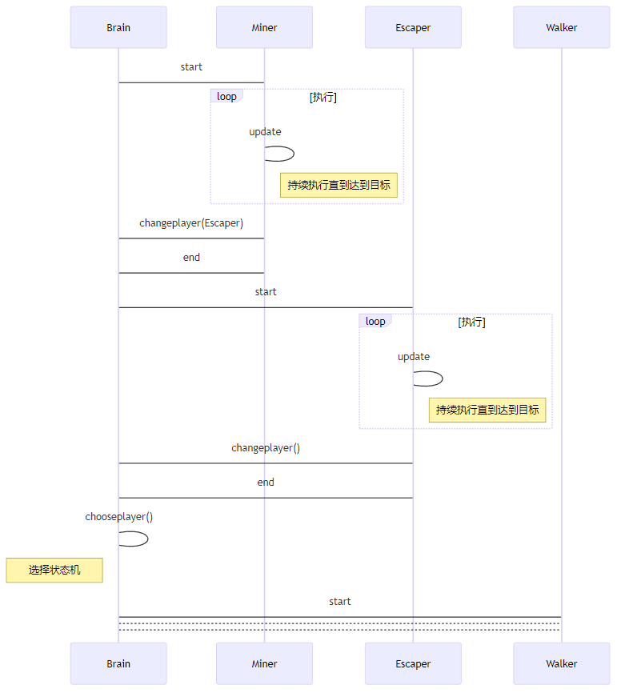
主体流程图
控制器：Brain
执行器：Miner --> 通过破坏砖块得分
执行器：Escaper --> 逃离至安全区域
执行器：Walker --> 通过拾取道具得分
不打架
不赌为赢！

Slide 8
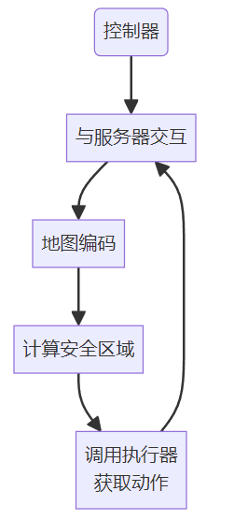
具体算法：控制器
地图编码：通过解析服务器返回的信息，得到以下数据
二维地图矩阵：
空地：0
墙：1
砖块：2
敌人：3
道具：4-10
炸弹：11
炸弹列表：
{id: (坐标，状态，范围，爆炸回合)} 键值对
如果id在列表中，则更新状态，爆炸回合-1
如果不在，则加入列表，爆炸回合为5
玩家信息列表：
玩家的各类状态、道具信息

Slide 9
具体算法：控制器
计算安全区域：根据炸弹列表，计算会被炸弹影响的区域
安全区域：一个三维矩阵，三个维度分别为(x, y, round)
根据炸弹状态标记每个回合各个炸弹所在位置，记为-1
根据爆炸回合和爆炸范围将对应回合被影响的位置记为1
其余位置记为0，因爆炸引起的连环爆炸特判

Slide 10
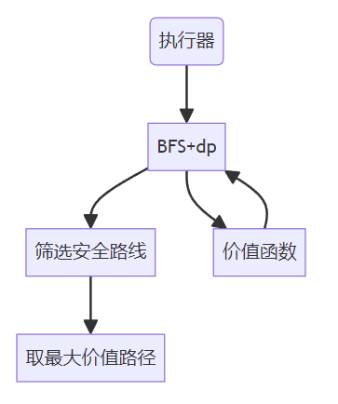
具体算法：执行器
抽象类：Role
具体类：Miner，Escaper， Walker
BFS+dp：
搜索可以到达的区域
搜索结果为一个列表，列表元素为五元组
（x, y, 距离， 路径，价值）
其中距离通过dp算法寻找最短路径
路径通过BFS算法记录
价值通过调用具体类的Value函数计算

Slide 11
具体算法：执行器
抽象类：Role
具体类：Miner，Escaper， Walker
价值函数：
Miner：
在该点爆炸范围的十字区域，每个方向第一个物体为
砖块：+100
道具：-400
最后再减去距离的两倍
Escaper：
100-距离
Walker：
当前位置有道具+500
最后再减去距离的两倍

Slide 12
具体算法：执行器
抽象类：Role
具体类：Miner，Escaper， Walker
筛选安全路线：
根据角色速度，将路径分组
一组内存在某一步后处于安全区域，则将剩余步数填零（不动）
如果不存在，则删除该路径，视为不可达

Slide 13
具体算法：执行器
抽象类：Role
具体类：Miner，Escaper， Walker
取最大价值路径：
Miner：
如果最大价值位置与当前位置重合，则判断是否可以放置炸弹，如果可以，则返回动作放置炸弹，然后切换状态；否则原地等待下一回合；
如果不重合，则向最大价值位置移动
Escaper：
如果最大价值位置与当前位置重合，则切换状态，否则向最大价值位置移动
Walker:
如果存在价值为正的位置，则向最大价值位置移动，否则切换状态

Slide 14
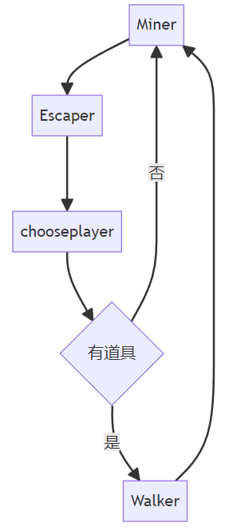
具体算法：切换状态
放置完炸弹后，切换到Escaper
其他时候，如果有道具可以拾取，则切换到Walker
否则切换到Miner

Slide 15
最终结果
以高效率获得场上可以获得的分数
远离战乱，明哲保身
除非被困死，否则几乎不会被炸死
苟到最后，分高则赢

Slide 16
THANK YOU
鹤冲天

